Slide 1
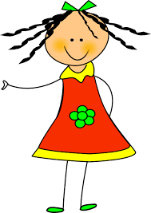
المراجعة: (شيخة السويدي +ابراهيم الزعبي ) | الإعداد : (عفراء الطنيجي) | رقم الهدف: 3205 | التقاط النقود من سطح ووضعها في كيس / حصالة | الهدف
الفئة العمرية: 7-8 سنوات | مستوى الشدة: ( شديد) |  | فئة الإعاقة : ( توحد) | بيانات الهدف
درس : الدمية ذهبت مريم الى المتجر وشاهدت دمية اعجبتها كثيرا ب20 درهم، فقالت لوالدتها أريد ان اشتري هذه اللعبة ، فقالت لها والدتها: اجمعي هذا المبلغ لكي تشترين هذه الدمية ، وافقت مريم وقررت وضع درهم يومياً في حصالتها ، وبعد فتره فتحت مريم الحصالة وذهبت الى المتجر واشترت الدمية التي تريدها ، وشعرت بالسعادة لأنها اشترت الدمية من نقودها الخاصة. |  |  |  | كتاب الطالب

Slide 2
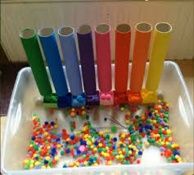
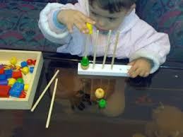
التقاط النقود من سطح ووضعها في كيس / حصالة | الهدف
انشطه مهارية | المكونات
الأنشطة الصفية: 1-نشاط وضع الكرة بالصندوق . 2-نشاط وضع الخرزات بالعصا الصغيرة . طريقة وضع النقود بالحصالة (الدقيقة الرابعة من المقطع) فيديو تعليمي https://www.youtube.com/watch?v=O19KCDBNKSI

Slide 3
الحصة الدراسية:: الهدف الرئيسي هو التقاط النقود من سطح ووضعها في كيس / حصالة أهداف أخرى: أن يتعلم تخزين نقوده \ ان يعتمد الطالب على نفسه . 1- تشغيل الفيديو الخاص بالدرس. 2- تنفيذ التمارين والأنشطة الصفية على كتاب الطالب وأوراق العمل. 3- عرض أنشودة عن الدرس. 4- يبتكر المدرس أنشطة وتمارين إضافية. النشاط الرياضي يقوم المعلم بوضع كيس بداية الصف ويضع نقود نهاية الصف ، ويطلب من الطالب احضار النقود ووضعها في الكيس خلال فترة زمنية محددة. النشاط الفني: تمثيل مسرحية الدمى للطلاب ، وفيه تقوم الدمى بشرح عملي لطريقة وضع النقود بالحصالة او بالكيس \ يقوم الطلاب بتشكيل حصالة عن طريق الاوراق الكرتونية . النشاط الموسيقى: أنشودة عن الحصالة. | دليل للمعلم
يطلب احد افراد الاسرة من الطالب وضع نقود في الحصالة . | الواجب المنزلي
مجموعة تدريبات على الايباد تتضمن: 1- لعبة الوصول الى الحصالة 2- تلوين صوره. | تمارين الكترونية
متوسط: ان يميز الطالب شكل النقود ويعرف شكلها جيد: ان يستطيع الطالب مسك النقود ويحاول وضعها فالحصالةمرتفع: أن يستطيع الطالب التقاط النقود من سطح ووضعها في كيس / حصالة | التقييم

Slide 4
انشودة الحصالة
https://www.youtube.com/watch?v=9n33lBwYdoA

Slide 5
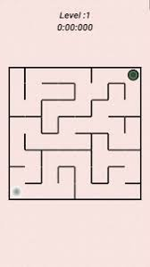
ساعد مريم للوصول الى الحصالة:

Slide 6
لون الصورة:

Slide 7
أنا اضع النقود بالحصالة

